Slide 1
Все виды пшениц разделяются на четыре генетически обособленные группы:
1) диплоидная группа (2п = 14), имеющая в соматических клетках 14 хромосом (или 7 в половых);
2) тетраплоидная группа с числом хромосом 2п = 28;
3) гексаплоиднаяя группа (2п = 42);
4) октаплоидная группа (2п = 56).
1) настоящие пшеницы;
2) полбяные пшеницы.
К группе голозерных относят 11 видов пшеницы (мягкая, карталинская, полоникум, тургидум, туранская, ванская, карликовая, круглозерная, широколистная и грибобойная). К пленчатой группе относятся остальные 11 видов (спельта, полба однозернянка, полба двузернянка, зандури, маха и др.).
Полбяные пшеницы имеют ломкий колос, распадающийся при обмолоте на отдельные колоски и зерно после обмолота остается заключенным в цветковых чешуях. Поэтому они в современном земледелии практического значения не имеют.

Slide 2
Вид | Группа | Колос | Ости | Колосковые чешуи | Зерно | Соломина | Наличие озимых и яровых форм
1 | 2 | 3 | 4 | 5 | 6 | 7 | 8
Мягкаяaestivum | наст. | остистый и безостый рыхлый, удлиненный | короткие, расходящиеся | кожистые, киль слабо выражен | голое, округлое, с хохолком, мучнистое | полая | озимые и яровые
Твердаяdurum | наст. | обычно остистый, плотный | длинные, параллельные | кожистые, киль резко выражен | голое, угловатое, стекловидное | вверху выполненная | яровые, редко озимые
Карликоваяcompactum | наст. | остистый и безостый, плотный, короткий | короткие, расходящиеся | кожистые, киль слабо выражен | голое, округлое, мучнистое | полая | озимые и яровые
Тургидумturgidum | наст. | остистый, плотный или рыхлый | очень длинные, параллельные | кожистые, цветковые вздутые, киль резко выражен | голое, короткое, мучнистое | вверху выполненная | преимущественно озимые
Полоникумpolonicum | наст. | остистый и безостый, плотный | длинные или короткие | перепончатые | голое, длинное, стекловидное | выполненная или полая | преимущественно яровые
Дикаpersicum | наст. | остистый, рыхлый | длинные, параллельные | тонкокожистые, киль слабо выражен | голое, короткое, стекловидное | полая | яровые

Slide 3
Спельтаspelta | не наст. | остистый или безостый, рыхлый | короткие, расходящиеся | кожистые, с коротким зубцом | пленчатое, в колоске по 2 зерна | полая | озимые и яровые
Полба двузернянкаdicoccum | не наст. | остистый или безостый, сжатый | длинные, параллельные | кожистые, с острым зубцом | пленчатое, в колоске два зерна | полая или вверху выполненная | преимущественно яровые
Зандуриtimoheevi | не наст. | остистый, плотный, сжатый с боков | длинные, параллельные | кожистые без киля, возле зубца - бугорок | пленчатое, в колоске два зерна | полая или вверху выполненная | яровые
Однозернянкаmonococcum | не наст. | остистый, сильно сжатый с боков | длинные, слабо расходящиеся | кожистые, с килем и килевым зубцом | пленчатое, в колоске одно зерно | полая или вверху выполненная | преимущественно яровые

Slide 4
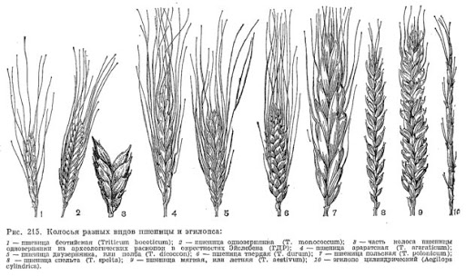

Slide 5
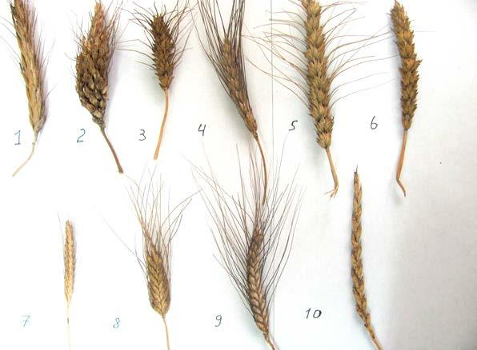

Slide 6
Колос | Кол – во колосков на 1 см длины колосового стержня
 | мягкая | твердая
Рыхлый | до 1,6 | до 2,4
Средней плотности | от 1,7 до 2,2 | от 2,4 до 2,9
Плотный | от 2,3 до 2,8 | более 2,9
Очень плотный | более 2,8

Slide 7
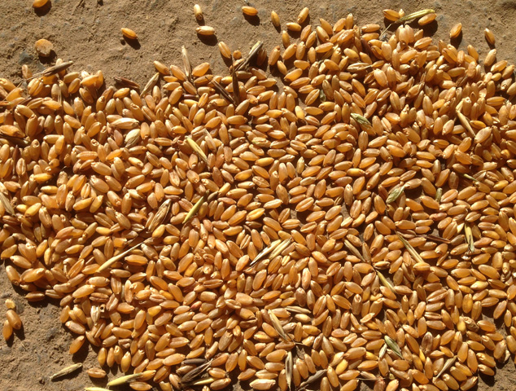
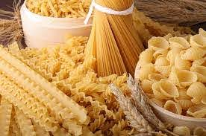
Пшени́ца твёрдая (лат. Trīticum dūrum) — богатый клейковиной вид пшеницы^{[2]}, при выращивании в культуре нуждающийся в питательных почвах и тепле.
Вид получен в эпоху неолита в результате селекции эммера^{[3]}. Твёрдая пшеница наиболее успешно растёт в регионах с континентальным климатом, где лето короткое, жаркое и сухое.

Slide 8
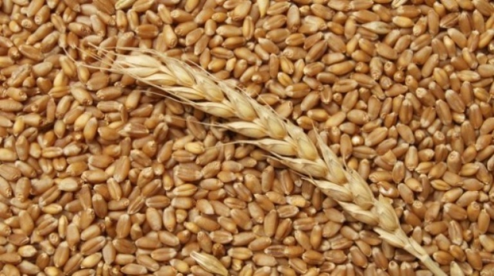
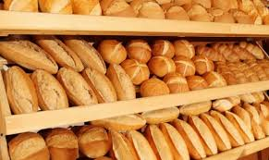
Пшеница мягкая – самая распространенная пшеница на земном шаре. Пшеница мягкая является основной хлебной культурой во многих странах мира. Из ее зерна получают муку, крупу и другие продукты. Мука идет на производство хлебобулочных и кондитерских изделий.. Особенно востребованными являются сорта сильной и ценной мягкой пшеницы. Отруби и другие отходы помола являются концентрированным кормом

Slide 9
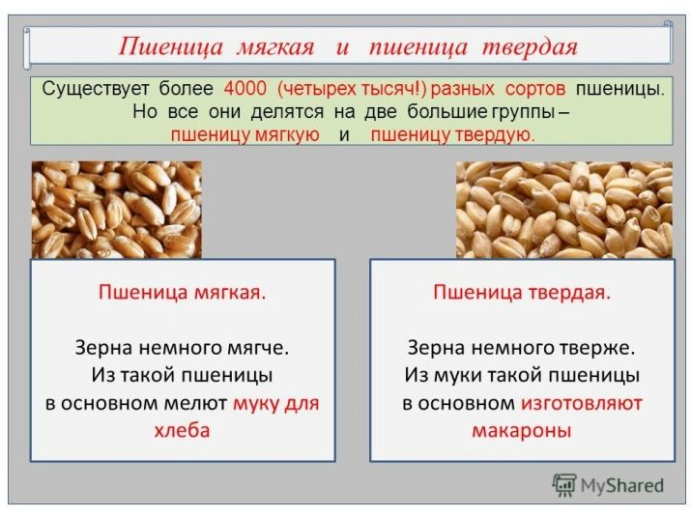

Slide 10
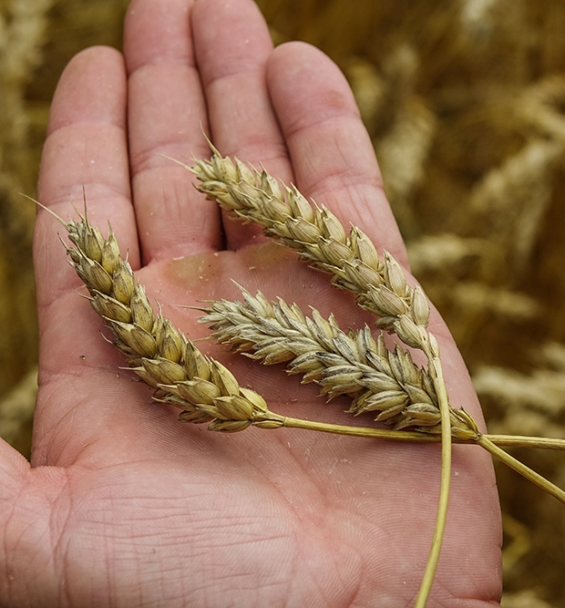
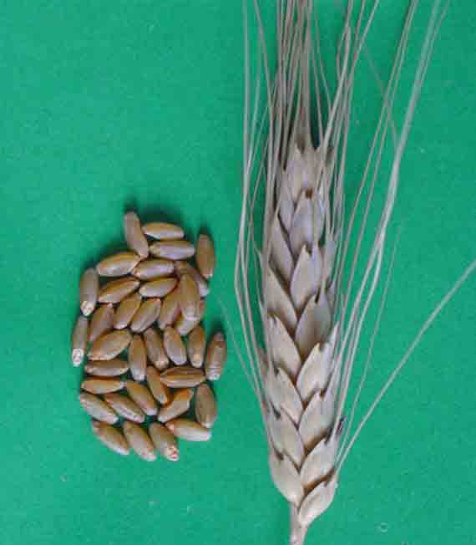

Slide 11
